Slide 1

АЛЬ-ФАРАБИ АТЫНДАҒЫ ҚАЗАҚ ҰЛТТЫҚ УНИВЕРСИТЕТІ
ҚАРЖЫ ЖӘНЕ ЕСЕП КАФЕДРАСЫ
САЛЫҚ ЖӘНЕ САЛЫҚ САЛУ ПӘНІ
АҒА ОҚЫТУШЫ СИХИМБАЕВА Б.Н.

Slide 2
9-ДӘРІС
Акциздер
Лекция мақсаты - Акциздер құрылымының негізі: акциздік тауалардың тізбесі, субьектсі, обьектісі, ставкасы, жеңілдіктері, төлеудің жалпы тәртібін оқып түсіну.
Лекция сұрақтары:
1. Акциздердің экономикалық мәні мен табиғаты. Акциздердің функциясы және оларға сипаттама.
2. Акциздер құрылымының негізі: акциздік тауалардың тізбесі, субьектсі, обьектісі, ставкасы, жеңілдіктері, төлеудің жалпы тәртібі.
3. Отандық акциздік тауарлар бойынша акциздерді есептеу ерекшеліктері.

Slide 3
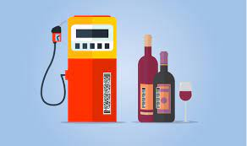
Акциздер — тауар бағасына енгізілетін және сатып алушы төлейтін жанама салықтың ежелгі формасының бірі болып табылады. Акциздер ресми түрде бұрынғы КСРО-да 30- шы жылдарға дейін қолданылып келді. 30- шы жылдардан бастап, акциздер, басқа салық түрлері сияқты айналым салығына біріктірілген.
1991 жылдың 24 желтоқсанында “Акциз туралы” Қазақстан Республикасының Заңына сәйкес спиртті ішімдікке, шарап- арақ бұйымдарына, сыраға, темекі бұйымдарына, салу тәртібі белгіленген.

Slide 4
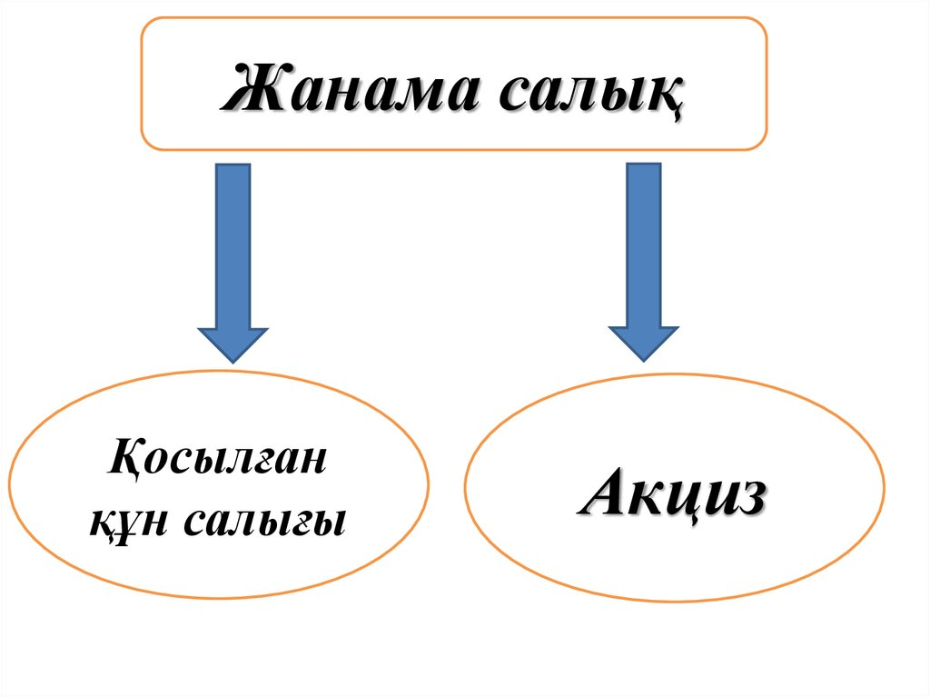

Slide 5
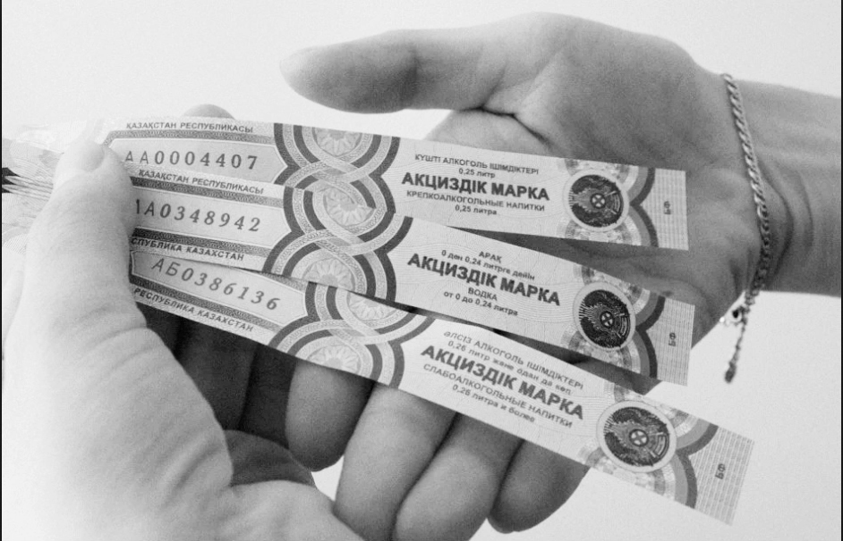
Акциздер мемлекеттік қазынаны толтыратын маңызды әрі тиімді, тетіктердің бірі болып табылады. Яғни мұнда оның фискалдық функциясы сипатталады. Бүгінгі күнде көптеген нарықтық елдерде акциз мемлекеттің маңызды кірісі болып табылады. Бұдан басқа акциз тағыда төмендегідей функция атқарады:
реттеуші – қоғамға зиян келтіретін кейбір тауарлар түрлерінің өндірісі мен тұтынушы шектеу және реттеу;
ынталандырушы – кейбір тауар түрлеріне сұранысты ынталандыру және импортталатын тауарларға акциз салу арқылы отандық өндірушілерді қолдау.

Slide 6
Акциздер мемлекет қызметінің барлық бағыттарын қаржыландыру көзі және мемлекеттік мүдделерді іске асырудың экономикалық құралы болып табылады.
Акциздердің кәсіпорындардың салықтық ауыртпашылық мөлшеріне әсері айтарлықтай. Акциз өзінің маңызы бойынша тауардың бағасына қосылып, соңғы тұтынушымен төленуі керек, бірақ оның ауыртпашылығын шаруашылық субьектілері де көтереді. Акцизді төлеген кәсіпорын оны тауарлардың, қызметтердің бағасына қосып, тұтынушыға аударады. Бірақ кәсіпорын тауардың бағасын белгілі бір деңгейде ғана дейін, яғни төлем қабілетті сұранысқа байланысты көтере алады.
Жалпы, акциз салығы кез келген жанама салық сияқты тауардың бағасына қосылады, сондықтанда үстеме құн ретінде тағайындалып тұтынушыдан төленеді. Бұл салық, әрқашанда тауар бағасының өсуімен бірге өсіп отырады, сөйтіп бюджеттің тұрақты, әрі тиімді қаражат көзі болып табылады.

Slide 7
Акциз салығын төлеушілер мыналар:
1.Қазақстан Республикасының аумағында акцизделетін тауарлар шығаратын;
2.Акцизделген тауарларды Қазақстан Республикасының кедендік аумағына импорттайтын;
3.Қазақстан Реепубликасының аумағында бензиннің (авиациалық бензинді қоспағанда) және дизель отынының көтерме, бөлшек саудасын жүзеге асыратын;
4.Егер Қазақстан Республикасының зацдарына сәйкес бұрын Қазақстан Республикасының аумағында аталған
тауарлар бойынша акциз төленбесе, тіркелінген, иесі жоқ акцизделетін тауарларды, сондай-ақ мүрагерлік құқығы бойынша мемлекетке өткен және Қазақстан Республикасының аумағында мемлекет меншігіне өтеусіз берілген акцизделетін тауарларды өткізуді жузеге асыратын;
5.Қазақстан Республикасының аумағында қызметтің акцизделетін түрлерін жүзеге асыратын жеке және заңды түлғалар акциз төлеушілер болып табылады;

Slide 8
Акцизделетін тауарлардың тізбесі
(ҚР СК 462-б)
Мыналар акцизделетін тауарлар болып табылады:
1) спирттің барлық түрлері;
2) алкоголь өнімі;
3) темекі бұйымдары;
4) қыздырылатын темекісі бар өнімдер, электрондық сигареттерде пайдалануға арналған құрамында никотині бар сұйықтық;
5) бензин (авиациялық бензинді қоспағанда), дизель отыны;
6) шағын автобустарды, автобустар мен троллейбустарды қоспағанда, қозғалтқышының көлемі 3000 текше сантиметрден асатын, 10 және одан да көп адам тасымалдауға арналған моторлы көлік құралдары;
7) шикі мұнай, газ конденсаты;
8) Қазақстан Республикасының заңнамасына сәйкес дәрiлiк зат ретінде тіркелген, құрамында спирті бар медициналық мақсаттағы өнім.

Slide 9
Салық салу объектісі
(ҚР СК 464-б)
1. Мыналар акциз салынатын объект болып табылады:
1) акциз төлеуші өзі шығарған және (немесе) өндірген және (немесе) ыдысқа құйған акцизделетін тауарлармен жүзеге асыратын мынадай операциялар:
акцизделетін тауарларды өткізу;
акцизделетiн тауарларды алыс-беріс негiзінде қайта өңдеуге беру;
алыс-берiстік, оның iшiнде акцизделетiн шикiзат пен материалдарды қайта өңдеу өнiмi болып табылатын акцизделетiн тауарларды беру;
жарғылық капиталға жарна;
акцизделетін тауарларды заттай нысанда пайдалы қазбаларды өндіру салығын, экспортқа рента салығын төлеу есебіне беру жағдайларынан басқа, акцизделетiн тауарларды заттай ақы төлеген кезде пайдалану;
өндіруші өзiнiң құрылымдық бөлiмшелерiне жүзеге асыратын акцизделетiн тауарларды тиеп-жөнелту;
өндiрушiнің жасап шығарған және (немесе) өндiрген және (немесе) ыдысқа құйған акцизделетін тауарларды өздерiнiң өндiрiстiк мұқтаждары үшін және акцизделетін тауарларды өздері өндіруі үшін пайдалануы;
өндіруші жүзеге асыратын акцизделетін тауарлардың лицензияда көрсетілген өндіріс мекенжайынан орын ауыстыруы;
2) бензинді (авиациялық бензиндi қоспағанда) және дизель отынын көтерме саудада өткiзу;
3) бензинді (авиациялық бензиндi қоспағанда) және дизель отынын бөлшек саудада өткiзу;
4) мүліктік массаны, тәркiленген және (немесе) иесiз, мұрагерлiк құқығы бойынша мемлекетке өткен және мемлекет меншiгiне өтеусiз берiлген акцизделетін тауарларды өткiзу;
5) акцизделетiн тауарлардың бүлiнуi, жоғалуы;
6) акцизделетін тауарлардың Қазақстан Республикасының аумағына импорты.
2. Акциздік маркалардың, есепке алу-бақылау маркаларының бүлінуі, жоғалуы акцизделетін тауарларды өткізу ретінде қаралады.

Slide 10
3. Мыналар акциз салудан босатылады:
1) Акцизделетiн тауарлардың экспорты;
2) этил спиртi мен алкоголь өнімін өндiрудi және оның айналымын бақылау жөнiндегi уәкiлеттi мемлекеттiк орган айқындайтын квоталар шегiнде:
тиісті қызмет түріне лицензиясы болған жағдайда дәрілік заттарды, медициналық мақсаттағы бұйымдарды өндіру үшін;
өз қызметін бастағаны туралы белгіленген тәртіппен хабарлаған мемлекеттік денсаулық сақтау ұйымдарына берілетін этил спирті;
3) жаңа үлгідегі есепке алу-бақылау немесе акциздік маркалармен қайта таңбалауға жататын, егер аталған тауарлар бойынша акциз бұрын төленсе;
4) Қазақстан Республикасының заңнамасына сәйкес дәрілік зат ретінде тіркелген медициналық мақсаттағы құрамында спирті бар өнім (бальзамдардан басқа).

Slide 11
463-бап. Акциздердің мөлшерлемелері
1. Акциздердің мөлшерлемелері заттай түрдегі өлшем бiрлiгiне абсолюттiк сомада белгiленедi.
2. Алкоголь өнiмiне акциздердің мөлшерлемелері осы баптың
1-тармағына сәйкес не оның құрамындағы сусыз (жүз пайыздық) спирттің көлемдiк үлесіне қарай бекiтiледi.
3. Спирттің барлық түрiне және шарап материалына акциз мөлшерлемелері спиртті және шарап материалын одан әрi пайдалану мақсаттарына қарай сараланады.
4. Акциз сомаларын есептеу мынадай мөлшерлемелер бойынша жүргізіледі:
Ескертпе.
Тауар номенклатурасы Еуразиялық экономикалық одақтың сыртқы экономикалық қызметінің бірыңғай тауар номенклатурасының кодымен және (немесе) тауардың атауымен айқындалады.

Slide 12
Р/с № | ЕАЭО СЭҚ ТН коды | Акцизделетін тауарлардың түрлері | Акциздердің мөлшерлеме-лері (өлшем бірлігі үшін теңгемен)
1. | 2207-ден | 80 көлемдік пайыз немесе одан жоғары спирт концентрациясы бар денатуратталмаған этил спиртi (алкоголь өнiмiн, емдiк және фармацевтикалық препараттарды өндiру үшiн өткізілетін немесе пайдаланылатын, белгiленген квоталар шегiнде мемлекеттік медициналық мекемелерге берiлетiн денатуратталмаған этил спиртiнен басқа), этил спиртi және кез келген концентрациядағы денатуратталған өзге де спирттер (iшкi нарықта тұтыну үшін денатуратталған отындық этил спиртінен (этанолдан) басқа (түссiз емес, боялған)) | 600 теңге/литр
2. | 2207-ден | Денатуратталған отындық этил спирті (этанол) (түссіз емес, ішкі нарықта тұтыну үшін боялған) | 1,0 теңге/литр
3. | 2208-ден | Денатуратталмаған этил спирті, спирт тұнбалары және 80 көлемдік пайыздан төмен спирт концентрациясы бар өзге де спиртті ішімдіктер (алкоголь өнімін, емдік және фармацевтикалық препараттарды өндіру үшін өткізілетін немесе пайдаланылатын, белгіленген квоталар шегінде мемлекеттік медициналық мекемелерге берілетін денатуратталмаған этил спиртінен басқа) | 750 теңге/литр 100% спирт
4. | 2207-ден | Алкоголь өнімін өндіру үшін өткізілетін немесе пайдаланылатын 80 көлемдік пайыз немесе одан жоғары спирт концентрациясы бар денатуратталмаған этил спирті | 0 теңге/литр
5. | 2208-ден | Денатуратталмаған этил спирті, алкоголь өнімін өндіру үшін өткізілетін немесе пайдаланылатын, спирт тұнбалары және 80 көлемдік пайыздан төмен спирт концентрациясы бар өзге де спиртті ішімдіктер | 75 теңге/литр 100% спирт
6. | 3003, 3004-ден | Қазақстан Республикасының заңнамасына сәйкес дәрiлiк зат ретiнде тіркелген, құрамында спирті бар медициналық мақсаттағы өнім | 500 теңге/литр 100% спирт

Slide 13
7. | 2208 | Алкоголь өнімі (коньяктан, брендиден, шараптан, шарап материалынан, сырадан және сыра сусынынан басқа) | 2550 теңге/литр 100% спирт
8. | 2208 | Коньяк, бренди | 250 теңге/литр 100% спирт
9. | 2204, 2205, 2206 00 | Шараптар | 35 теңге/литр
10. | 2204, 2205, 2206 00-ден | Шарап материалы (этил спирті мен алкоголь өнімін өндіру үшін өткізілетіннен немесе пайдаланылатыннан басқа) | 170 теңге/литр
11. | 2204, 2205, 2206 00-ден | Этил спирті мен алкоголь өнімін өндіру үшін өткізілетін немесе пайдаланылатын шарап материалы | 0 теңге/литр
12. | 2203 00 | Сыра және сыра сусыны | 57 теңге/литр
13. | 2202 90 100 1 | Құрамындағы этил спиртінің көлемі 0,5 пайыздан аспайтын сыра | 0 теңге/литр
14. | 2402-ден | Фильтрлі сигареттер | 12 300 теңге/ 1 000 дана
15. | 2402-ден | Фильтрсіз сигареттер, папиростар | 12 300 теңге/ 1 000 дана

Slide 14
16. | 2402-ден | Сигариллалар | 6 225 теңге/ 1 000 дана
17. | 2402-ден | Сигаралар | 750 теңге/дана
18. | 2403-тен | Құрамында никотині бар фармацевтикалық өнімді қоспағанда, тұтыну ыдысына қапталған және түпкілікті тұтынуға арналған түтіктік, шегетін, шайнайтын, соратын, иіскейтін, қорқорлы және өзге де темекі | 7345 теңге/ килограмм
19. | 2709 00-ден | Шикі мұнай, газ конденсаты | 0 теңге/тонна
20. | 8702-ден | Микроавтобустарды, автобустар мен троллейбустарды қоспағанда, 10 және одан көп адамды тасымалдауға арналған, қозғалтқышының көлемі 3000 текше см.-ден асатын моторлы көлік құралдары | 100 теңге/текше см
 | 8703-тен | Қозғалтқышының көлемі 3000 текше см.-ден асатын, негізінен адамдарды тасымалдауға арналған жеңіл автомобильдер және өзге де моторлы көлік құралдары (арнайы мүгедектерге арналған, қолмен басқарылатын немесе қолмен басқару адаптері бар автомобильдерден басқа)
 | 8704-тен | Қозғалтқышының көлемі 3000 текше см.-ден асатын, жүкке арналған платформасы және жүк бөлiгiнен қатты стационарлық қабырғамен бөлiнген жүргiзушi кабинасы бар жеңiл автомобиль шассиiндегi моторлы көлiк құралдары (арнайы мүгедектерге арналған, қолмен басқарылатын немесе қолмен басқару адаптері бар автомобильдерден басқа)
21. | 2403 | Қыздырылатын темекісі бар бұйымдар (қыздырылатын темекі таяқшасы, темекісі бар қыздырылатын капсула және тағы басқалар) | 7345 теңге/1 кг темекі қоспасы
22. | 3824 | Электрондық сигареттерде пайдалануға арналған картридждердегі, резервуарлардағы және басқа да контейнерлердегі құрамында никотин бар сұйықтық | 5 теңге/ сұйықтық миллилитрі

Slide 15
466-бап. Салықтық база
Акцизделетін тауарлар бойынша салықтық база өндірілген, өткізілген акцизделетін тауарлардың заттай түрдегі көлемі (саны) ретінде айқындалады.
Алыс-беріс шикізатын қайта өңдеу өнімі болып табылатын бензин (авиациялық бензинді қоспағанда) және дизель отыны бойынша салықтық база берілген акцизделетін тауарлардың заттай түрдегі көлемі (саны) ретінде айқындалады.

Slide 16
Акциз төлеу мерзімдері
1. Акцизделетін тауарларға арналған акциз есепті салықтық кезеңнен кейінгі айдың 20-күнінен кешіктірмей бюджетке аударылуға жатады.
2. Алыс-беріс шикiзаты мен материалдардан өндiрiлген акцизделетiн тауарлар бойынша акциз өнім тапсырыс берушiге немесе тапсырыс берушi көрсеткен тұлғаға берiлген күнi төленедi.
3. Қазақстан Республикасының аумағында өндiрiлген шикi мұнайды, газ конденсатын өнеркәсiптiк қайта өңдеуге беру кезінде акциз олар берiлген күнi төленедi.

Slide 17
476-бап. Акциз төленетін жер
1. Акциз төлеу салық салу объектісінің орналасқан жері бойынша жүргiзiледi.
2. Бензинді (авиациялық бензиндi қоспағанда) және дизель отынын көтерме, бөлшек саудада өткiзудi жүзеге асыратын акциз төлеушiлер акцизді салық салуға байланысты объектілердің орналасқан жері бойынша төлейдi.
3. Акцизделетін тауарлар Еуразиялық экономикалық одаққа мүше мемлекеттердің аумағынан импортталған жағдайда акциз төлеу акциз төлеушінің орналасқан (тұрғылықты) жері бойынша жүргізіледі.

Slide 18
Салықтық кезең және акциз бойынша салық декларациясы
1. Акцизге қатысты күнтiзбелiк ай салық кезеңi болып табылады.
2. Егер осы бапта өзгеше көзделмесе, әрбір салықтық кезең аяқталған соң акциз төлеушілер өзiнің орналасқан жерi бойынша салық органына акциз жөнiндегі декларацияны есепті салықтық кезеңнен кейiнгi екінші айдың
15-күнінен кешiктiрмей ұсынуға мiндеттi.
3. Акциз төлеушiлер декларациямен бiр мезгiлде акциз бойынша
есеп-қисаптарды ұсынады.
4. Акцизделетін тауарларды Еуразиялық экономикалық одаққа мүше мемлекеттердің аумағынан Қазақстан Республикасының аумағына импорттайтын салық төлеушілер импортталған тауарлар бойынша жанама салықтар жөніндегі декларацияны орналасқан (тұрғылықты) жері бойынша салық органына осы Кодекстің 456-бабының 6-тармағында белгіленген нысан бойынша және тәртіппен, импортталған акцизделетін тауарларды есепке қабылдаған айдан кейінгі айдың 20-күнінен кешіктірілмейтін мерзімде ұсынуға міндетті. Осындай декларациямен бір мезгілде осы Кодекстің
456-бабының 2-тармағында көзделген құжаттар ұсынылады.
Бұл ретте импортталған тауарлар бойынша жанама салықтар жөніндегі декларация мен тауарларды әкелу және жанама салықтарды төлеу туралы өтініш осы Кодекстің 456-бабының 7-тармағында көзделген жағдайларда салық органына ұсынылмаған болып есептеледі.

Slide 19
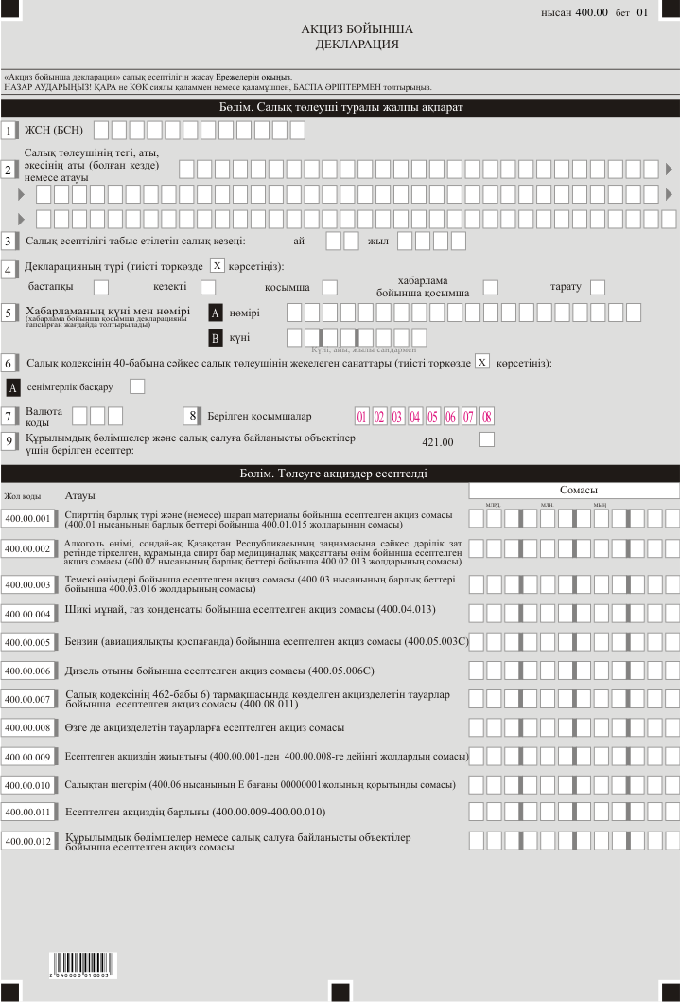
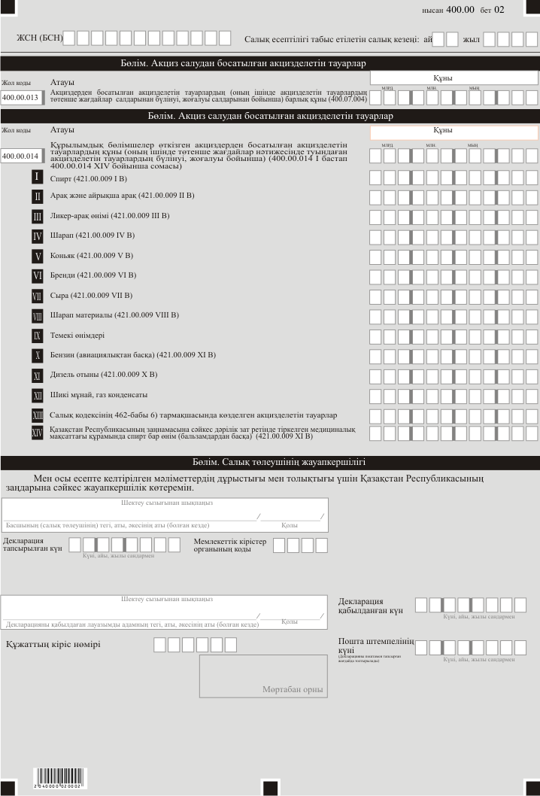

Slide 20
БАҚЫЛАУ СҰРАҚТАРЫ
1. Акциздерді төлеуші ​​кім?
2. Акцизделетін тауарлардың тізбесі.
3. Акциз мөлшерлемесін кім және қалай белгілейді?
4. Акциздік салық салу объектілері.
5. Салық салуға жатпайтын объектілерді көрсетіңіз.
6. Барлық жағдайларда операция күні қандай?
7. Акциздік экспорттау үшін қандай құжаттарды және қандай мерзімде тапсыру қажет тауарлар?
8. Салық қашан шегеріледі?
9. Акциз төлеу шарттарын көрсетіңіз.
10. Салық кезеңі дегеніміз не?
11. Салық декларациясын тапсыру мерзімі.
12. Импортталатын акцизделетін тауарлардың салық базасы қандай?

Slide 21
Пайдаланылған әдебиеттер тізімі
1. Ермекбаева Б.Ж. Мустафина А.Қ. Салықтық әкімшіліктендіру. Оқу құралы, Алматы Қазақ Университеті, 2017ж.
2. Салық және бюджетке төленетiн басқа да мiндеттi төлемдер туралы (Салық кодексi) 2017 жылғы 25 желтоқсандағы № 120-VІ ҚРЗ
3..Ермекбаева Б.Ж. және Мустафина А.К. Салық менеджменті Оқулық,Алматы Қазақ Университеті, 2018ж.
4. Ермекбаева, Баян Жундебаевна. Налоговая система Республики Казахстан [Текст] : учеб. пособие / Б. Ж. Ермекбаева, А. К. Мустафина, 2019. - 185, [1] с.

Slide 22
НАЗАРЛАРЫҢЫЗҒА РАХМЕТ !!!!!

